Slide 1


Slide 2


Slide 3

LIÇÃO
11

Slide 4

INTRODUÇÃO:
Prov. 3:7; Rom. 14:12.

Slide 5
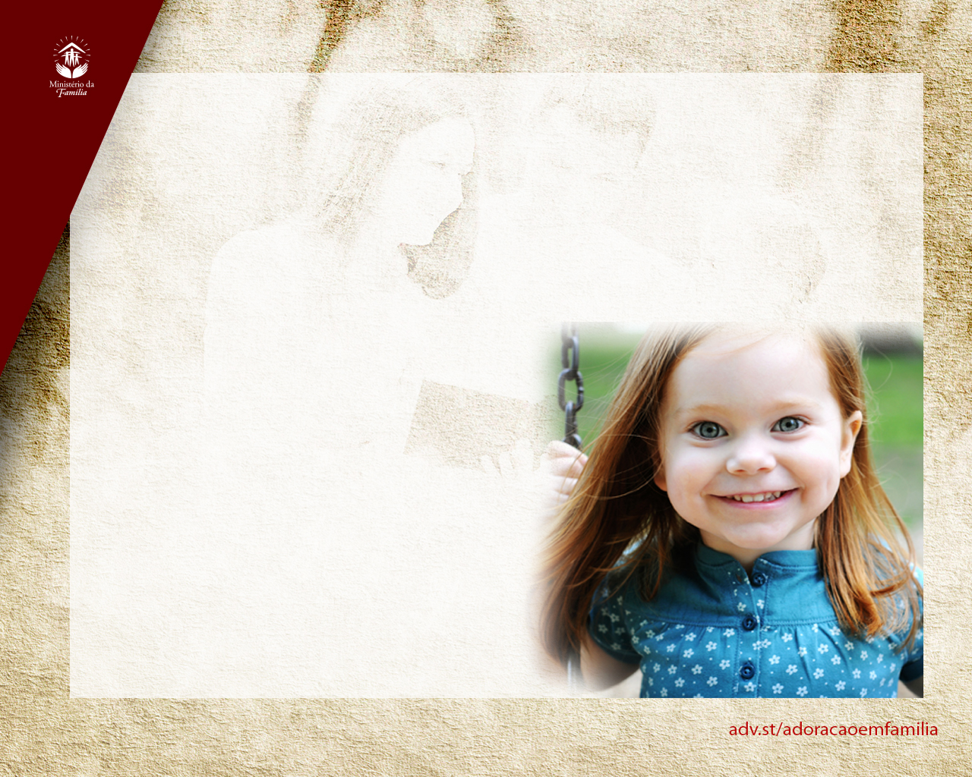
1
Por que os pensamentos e sentimentos dos primeiros anos são tão importantes? 200:2
Pelos pensamentos e sentimentos alimentados nos primeiros anos, determina cada jovem a __________________ de sua vida. Os hábitos corretos, virtuosos e varonis formados na juventude, tornarão uma parte do caráter, e geralmente determinarão a conduta da pessoa em toda a vida...
historia

Slide 6
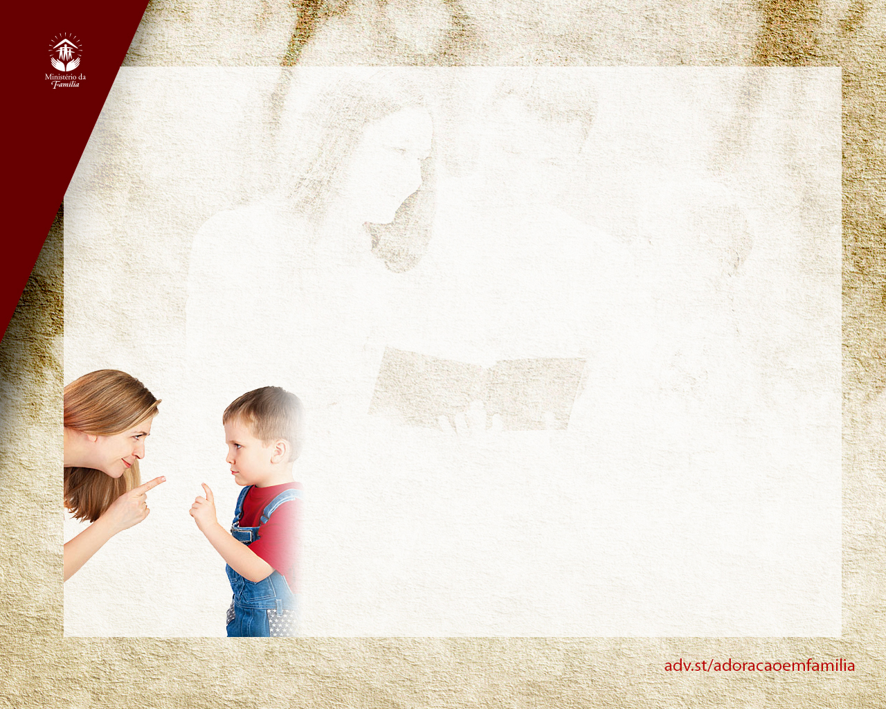
2
O que acontece quando a educação é severa, mas os jovens não são ensinados a pensar por si mesmos? 200:3
... Produzirá uma classe de pessoas _________________ em poder mental e moral. E quando se encontrarem no mundo tendo de agir por si mesmos, revelarão o fato de terem sido treinados como animais, e não educados. Sua vontade, em vez de ser guiada, foi forçada à sujeição, pela áspera disciplina dos pais e dos professores.
fracas

Slide 7
3
O que acontece com crianças que são educadas a obedecer como animais, sem raciocinar? 201:1
Crianças assim educadas serão sempre deficientes em energia moral e ___________________ individual. Não foram ensinadas a agir movidas pela razão e por princípios; sua vontade foi controlada por outro, e a mente não foi desafiada, a expandir-se e fortalecer-se pelo exercício. ...
responsabilidade

Slide 8

4
E quando estas crianças crescem, e precisam viver longe dos pais, qual o resultado? 201:3
...São facilmente são levados pelo ________________ de outros, para rumo errado. Não têm estabilidade de caráter. Não foram deixadas em situação de usarem o próprio juízo, na medida do possível; e por isso a mente não foi desenvolvida e fortalecida de forma correta. Por tanto tempo estiveram sob o controle absoluto dos pais, que dependem inteiramente deles; os pais lhes servem de mente e juízo.
discernimento

Slide 9
5
Quais os prejuízos espirituais para os adultos aos quais, quando crianças, lhes foi exigido obedecer sem raciocinar? 201:4
...Essas crianças se acham quase completamente despreparados para participar das sérias responsabilidades da vida. Quando esses jovens não mais estão sujeitos aos pais e professores, e se veem forçados a pensar e agir por si mesmos, é quase certo que adotem um procedimento errado e cedam ao poder da ________________. Não fazem desta vida um êxito, e as mesmas deficiências são vistas em sua vida religiosa.
tentação

Slide 10
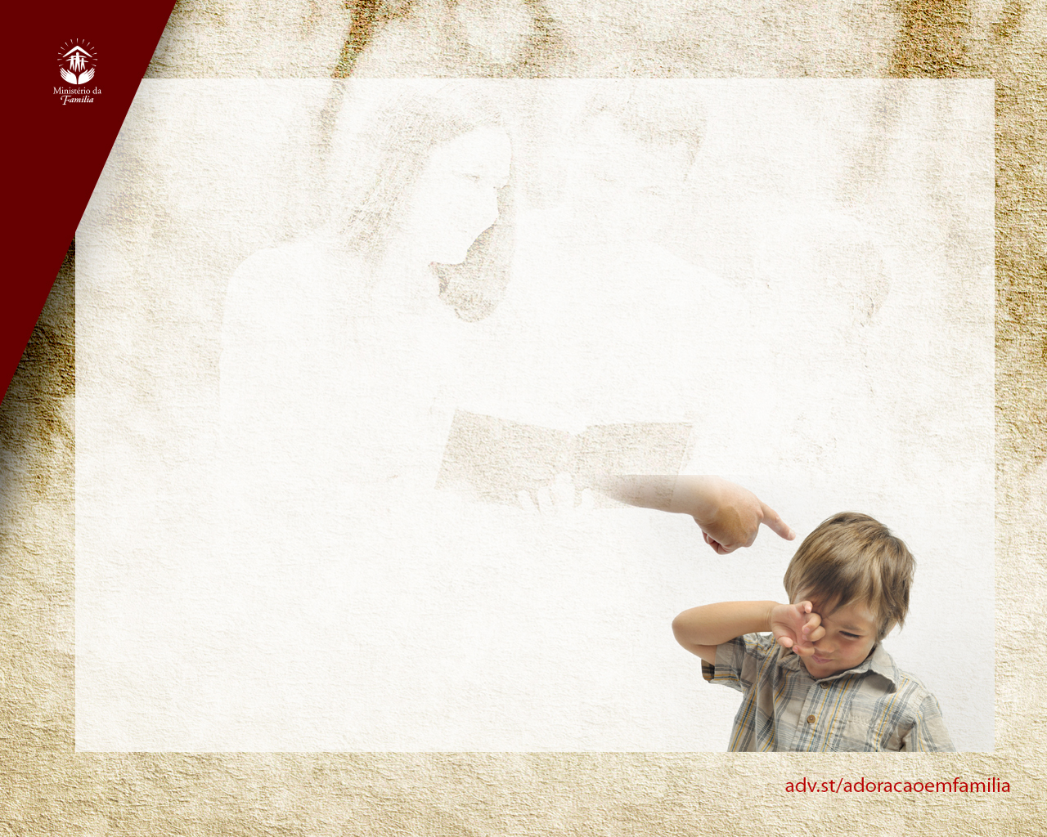
6
Que cuidados importantes se deve ter quando se disciplina ou adverte aos jovens? 202:2
Em vosso disciplinar, não usemos nem uma partícula de ________________... Quando damos advertências ou repreensões aos jovens, devemos fazê-lo como a alguém que neles têm interesse especial. Que eles vejam que temos o sincero desejo de que seu registro seja o melhor nos livros do Céu.
rispidez

Slide 11
7
Qual o segredo para desenvolver hábitos de domínio próprio, cultivando pensamentos puros? 202:4
...A faculdade de se dominar desenvolve-se pelo exercício. O que parecia a princípio difícil, torna-se fácil pela ______________ constante, até que os retos pensamentos e ações acabam por ser habituais. Se quisermos podemos afastar-nos de tudo o que é baixo e inferior, e elevar-nos para uma alta norma; podemos ser respeitados pelos homens e amados por Deus.
repetição

Slide 12
8
Qual deve ser a atitude dos pais para com filmes e livros de romance ou ficção? 203:3
... Não permitais sobre vossas mesas revistas e jornais em que se encontrem histórias de amor. Preencham o lugar desses com livros que auxiliem os jovens a pôr na formação de seu caráter o melhor material — o amor e o temor de Deus, o conhecimento de Cristo. Animai vossos filhos a armazenar na mente conhecimento valioso, e deixar que aquilo que é ____________ ocupe seus interesses e dirija suas faculdades, não dando lugar a pensamentos baixos, aviltantes. Restrinjam o desejo pela leitura que não forneça ao espírito bom alimento...
bom

Slide 13
“É na juventude que as afeições são mais fervorosas, a memória mais retentiva, e o coração mais suscetível às impressões divinas; e é durante a juventude que as faculdades mentais e físicas devem ser lançadas à tarefa, a fim de que grandes aperfeiçoamentos se possam fazer, em vista do mundo que agora existe, e do que há de vir.”
Mente, Caráter e Personalidade, pág. 209

Slide 14
Atividade do dia: Escolha nomes de jovens para orar. Ore por eles citando os nomes e em seguida escreva um cartão para esses jovens com o texto de I João 2:14. Informe ainda que você está orando por eles.

